Slide 1

Developing a Corporate Governance Expert System with Applications in the Insurance Industry
Razvoj ekspertnog sistema korporativnog upravljanja sa primenom u undustriji osiguranja
Prof. Branko Urošević ¹
Dr Mijat Kustudić ^{1,2}
¹Računarski fakultet, Univerzitet Union, Beograd, Srbija
² ²School of Media and Communication, Shenzhen University, Shenzhen, China

Slide 2

Ekspertski sistemi u osiguranju i korporativnom upravljanju
Šta su ekspertski sistemi
Računarski programi koji oponašaju donošenje odluka od strane stručnjaka u nekoj oblasti
Koriste baze znanja i heuristike u cilju rešavanje složenih problema i donošenja odluka
Primene u osiguranju
Obrada zahteva, otkrivanje prevara i prevarantskih mreža, procena rizika
U korporativnom upravljanju (rana faza)
Prediktivne ocene kvaliteta korporativnog upravljanja korišćenjem ML
Automatizovano praćenje usklađenosti korporativne prakse sa propisima i regulacijom

Slide 3
Korporativno upravljanje u osiguranju
Kontekst
Složen regulatorni okvir zahteva kvantitativnu preciznost, dobre kvalitativne ocene kao i stručnu interpretaciju
Kvantitativni pristupi: Statistički modeli i algoritmi mašinskog učenja daju numeričke metrike
Kvalitativni pristupi: Tradicionalni pristupi vezani za mišljenje ekperata, interpretacije regulative...
Česta je podvojenost kvantitativnih i kvalitativnih pristupa.
Potencijalno rešenje:
Integracija oba pristupa za pouzdaniju procenu kvaliteta korporativnog upravljanja i donošenje boljih i pravovremenih odluka

Slide 4
Novi ekspertski sistem za korp. upravljanje
Ključna inovacija
Povezuje aktuarska pravila i analize sa LLM analizom. Automatizovana obrada brojčanih i tekstualnih podataka
Automatizovana procena kvaliteta korporativnog upravljanja
Analizira rezerve i ovlašćenja, upravljanje rizicima i podsticajima, rad odbora i usklađenost sa propisima i regulativnom
Dinamičko ažuriranje
Prati, u realnom vremenu, promene u regulativi i na tržištu. Usklađenost sa najboljom aktuarskom praksom
Rezultat:
Sistem spaja analitiku i interpretacije, povećava kvalitet i brzinu podrške odlučivanju

Slide 5
Struktura rada
Arhitektura sistema i organizacija podataka
Kako obezbediti pouzdanu analizu i smanjenje halucinacija pri automatskom donošenju zaključaka
Detekcija rizika u korporativnom upravljanju
Identifikacija ključnih faktora rizika pomoću ekspertskog sistema
Obuka i prenos znanja vezanog za korporativno upravljanje
Podrška učenju i očuvanju institucionalnog znanja
Usklađenost sa regulativnom prilagodljivost sistema
Kako omogućiti usklađivanje sa standardima i zahtevima koji stalno evoluiraju

Slide 6
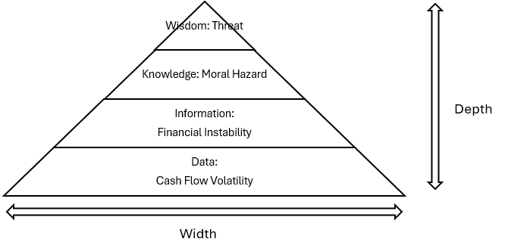
HERAS Framework
Ključne Karakteristike
Sprečava halucinacije velikih jezičkih modela (LLM) putem validirane baze znanja
Integriše kvantitativne metrike sa kvalitativnim uvidima
Omogućava sistematsku procenu upravljanja
Pruža prilagodljivu analizu u različitim jurisdikcijama
DIKW Piramida
Podaci: Sirove, neobrađene činjenice i brojke
Informacije: Organizovani podaci sa definisanim principima
Znanje: Interpretirane informacije
Mudrost: Efektivna primena u donošenju odluka
Automatsko + Razumljivo + Pouzdano

Slide 7
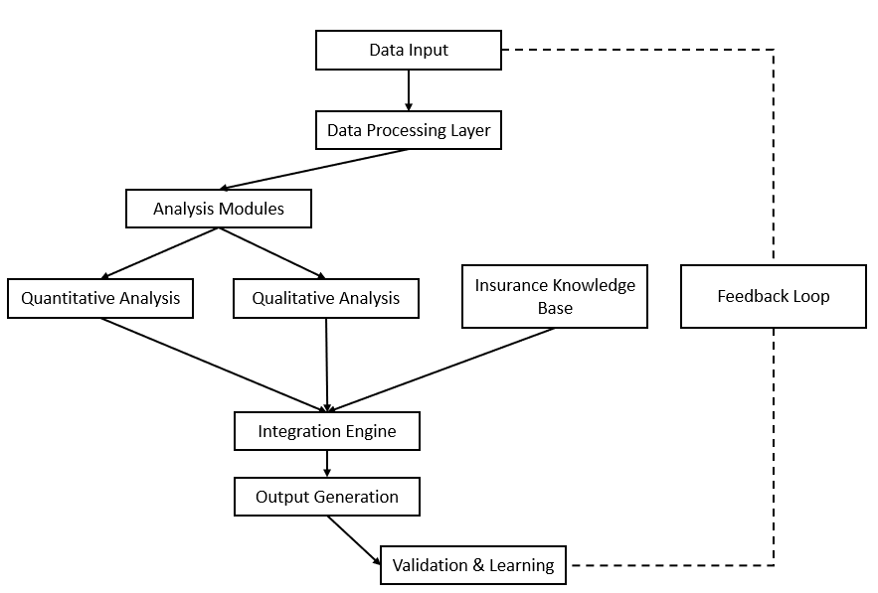
Skalabilnost sistema
Arhitektura Expertskog Sistema
Sloj za obradu podataka: transformiše sirove podatke u strukturirane formate
Mehanizam za integraciju: kombinuje kvantitativnu i kvalitativnu analizu
Baza znanja: skladišti industrijske smernice i propise
Generisanje izlaza: kreira izveštaje o proceni i kontrolne table
Glavne Funkcije
Obrađuje više izvora podataka uključujući regulatorne prijave
Vrši statistička poređenja u realnom vremenu
Detektuje anomalije i trendove upravljanja
Generiše prilagođene izveštaje za različite zainteresovane strane
Slika 1. Prikazuje arhitekturu okvira ekspertnog sistema za korporativno upravljanje

Slide 8

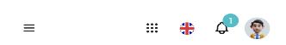
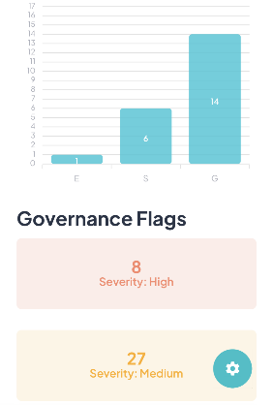
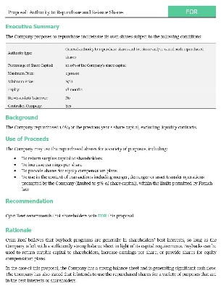
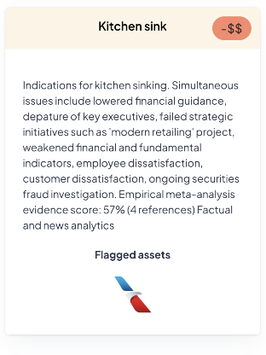
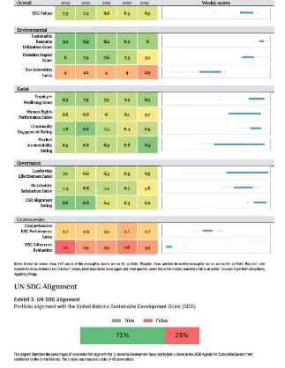
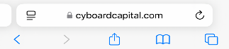
Identifikacija faktora rizika
1. Karakteristike Interfejsa
2. Analiza Činilaca Portfolia
Progresivni tok analize
Sistem bodovanja označen bojama
Procena upravljanja u realnom vremenu
Granularna analiza
Dublja evaluacija performansi
Pogodan pristup upravljanju rizikom

Slide 9
Ključne karakteristike
Trening i Razvoj
Personalizovane putanje učenja
Obuka zasnovana na scenarijima
Kontinuirana povratna sprega
Diseminacija znanja širom organizacije
Pristupi Tržištu
Feature/Benefit | TGF | ISS | Glass Lewis | Obične Firme
AI Automacija
Pristupačnost
Doseg Tržišta
Customization
Brzina
Duboka Analiza
Skaliranje Našeg Pristupa
Detekcija pretnji podržana veštačkom inteligencijom koja radi 24/7
Pristupačnije od tradicionalnih savetodavnih usluga
Obaveštenja u realnom vremenu kada se pojave rizici
Skalabilno od pojedinačnih investitora do velikih institucija

Slide 10
Hvala na pažnji!
Pitanja?

